Slide 1

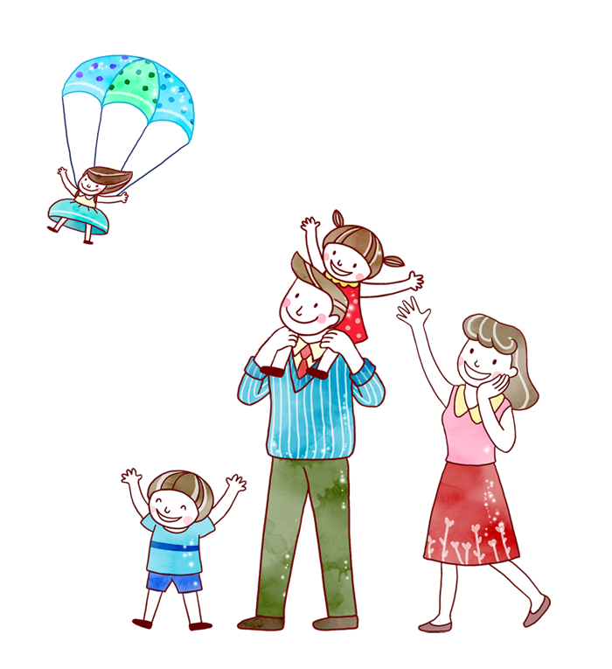



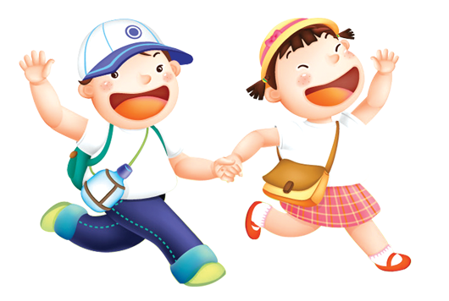
CHÀO MỪNG CÁC EM ĐẾN VỚI TIẾT
Đạo đức
LỚP 1

Slide 2
Bài 23: Biết nhận lỗi

Slide 3


Slide 4

Cái bình hoa
Hồi ấy, Vô-va mới lên 8 tuổi, rất hay đùa nghịch. Một hôm Vô-va theo mẹ đến chơi nhà cô. Ở nhà cô có rất nhiều trẻ cùng Vô-va chơi đùa vui vẻ. Vô-va vô ý xô vào bàn, làm bình hoa rơi xuống đất.
Khi nghe tiếng "choang", cô chạy vào. Thấy bình đã vỡ, cô hỏi các cháu:
- Cháu nào đánh vỡ bình hoa?
Các cháu đều nói:
- Không phải cháu, không phải cháu!
Ba tháng trôi qua, ko còn ai nhớ đến chuyện cái bình hoa vỡ. Một đêm, thấy Vô-va vẫn còn thao thức, mẹ liền hỏi:
- Sao con chưa ngủ?
Vô-va oà lên khóc và kể hết chuyện cho mẹ nghe. Mẹ an ủi Vô-va:
- Ngày mai, con viết thư và nhận lỗi với cô. Cô sẽ tha thứ cho.
Mấy ngày sau, Vô-va nhận được thư của cô. Cô viết: "Biết tự nhận lỗi, cháu là đứa bé ngoan".
(Phỏng theo Kể chuyện Lê-nin)

Slide 5
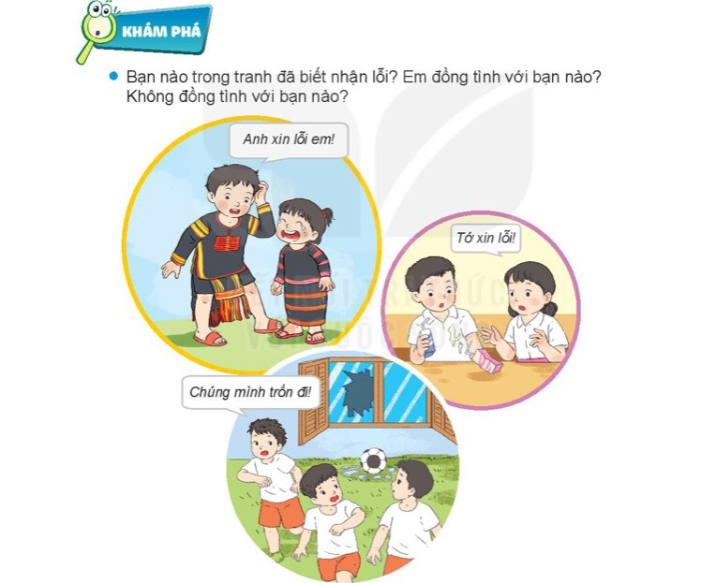



Slide 6
Vì sao khi mắc lỗi em cần biết nhận lỗi?

Slide 7
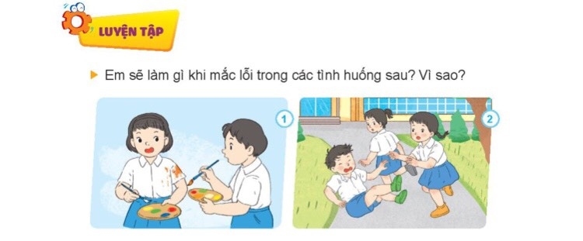

Slide 8
Em đã từng mắc lỗi với ai chưa? Em đã làm gì để nhận lỗi và sửa lỗi?

Slide 9
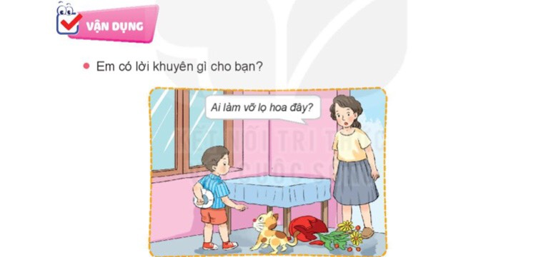
Thật thà nhận lỗi với mẹ và xin mẹ tha thứ

Slide 10
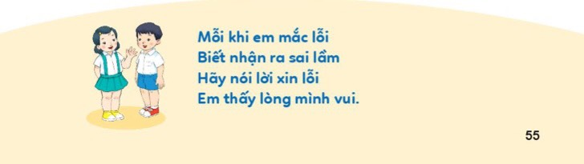

Slide 11

Củng cố

